Slide 1

컴퓨터 비전과 분야

Slide 2

컴퓨터 비전
컴퓨터 비전(Computer vision)
컴퓨터를 이용하여 사진 또는 동영상으로 부터 의미있는 정보를 추출하는 방법을 연구하는 학문
사람의 눈으로 사물을 보고 인식하는 것을 컴퓨터가 사람과 유사하게 수행하도록 만드는 학문

Slide 3
컴퓨터 비전 분야
컴퓨터 비전 연구
화질 개선
객체 검출
객체 인식
컴퓨터 비전 응용
머신 비전
- 공장: 불량품 검사
AI 서비스
배경과 객체를 인식
화상채팅의 배경 blur 처리
자율주행

Slide 4
영상 표현 방법과 형식

Slide 5
영상 표현 방법
영상이란
pixel을 격자에 2차원 행렬로 나열하여 만든 형태
pixel
영상을 구성하는 최소 단위
picture + element 합성어
우리말로 ‘화소’

Slide 6
영상 파일 형식
JPG
JPEG(Joint Photographic Experts Group)은 사진 이미지를 위해 개발된 형식으로 손실 압축 기법을 사용.
GIF
미국의 컴퓨서브사가 개발한 온라인 전송을 위해 만든 그래픽 포맷으로, 색상의 무손실 압축 기술을 사용
PNG
GIF를 대체하기 위해 만들어진 자유, 오픈소스 파일 포맷
BMP
마이크로소프트 사가 개발한 파일 형식. 압축하지 않은 비트맵 이미지를 저장하는 윈도 OS의 그래픽 파일 형식

Slide 7
영상 불러오기 및 출력

Slide 8
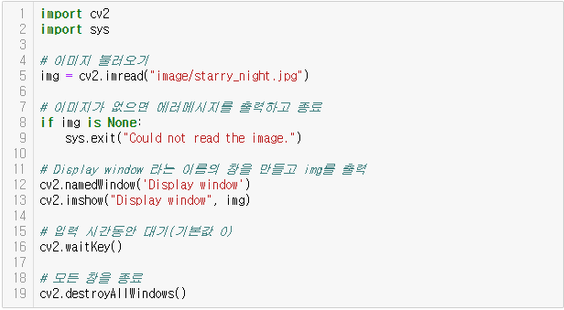
영상 불러오기
jpg 파일을 출력하는 코드 입력

Slide 9
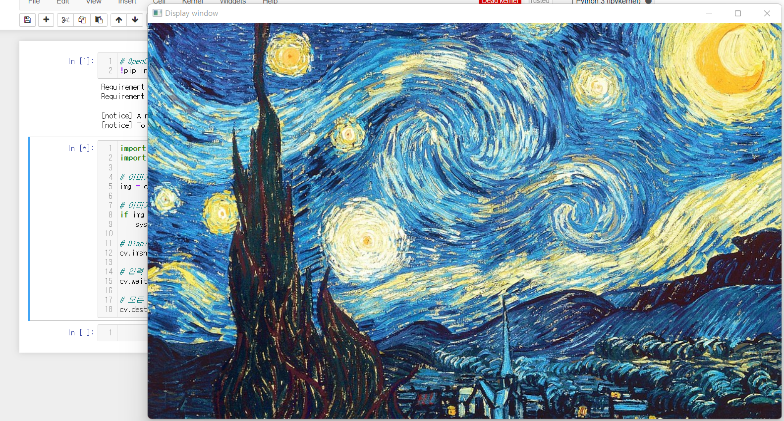
영상 불러오기
코드 실행 화면

Slide 10
주요 함수

Slide 11
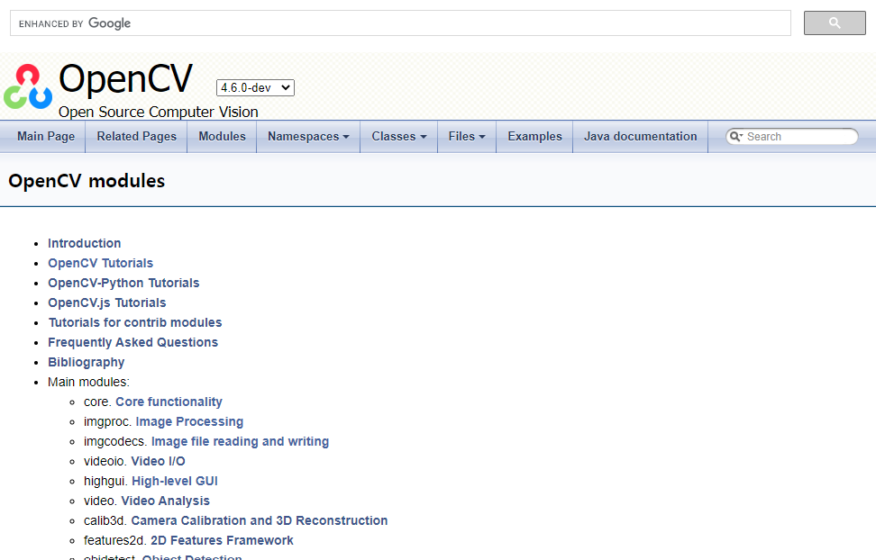
주요 함수
OpenCV 문서
Google에서 opencv documentation 검색
상단의 OpenCV modules 클릭(https://docs.opencv.org/master/)
튜토리얼과 주요 모듈 확인

Slide 12
주요 함수
영상 파일 불러오기
cv2.imread(filename, flags=cv2.IMREAD_COLOR) -> retval
영상 파일 저장하기
cv2.imwrite(filename, img, params=None) -> retval
창 띄우기
cv2.namedWindow(winname, flags=cv2.WINDOW_AUTOSIZE) -> None
창 닫기
cv2.destroyWindow(winname) -> None
cv2.destroyAllWindows() -> None
창 이동
cv2.moveWindow(winname, x, y)
창 크기 변경
cv2.resizeWindow(winname, width, height) -> None
영상 출력
cv2.imshow(winname, mat) -> None
키 입력 대기
cv2.waitKey(delay=0) -> retval

Slide 13
주요 함수
영상 파일 불러오기
cv2.imread(filename, flags=cv2.IMREAD_COLOR) -> retval
filename: 파일이름 또는 경로
flags: 불러올 모드(ImreadModes)
retval: 영상 데이터(type: numpy.ndarray)

Slide 14
주요 함수
영상 파일 저장하기
cv2.imwrite(filename, img, params=None) -> retval
filename: 파일이름 또는 경로
img: 영상 데이터
params: 저장 옵션(ImwriteFlags)
retval: 오류 없으면 True, 오류나면 False

Slide 15
주요 함수
창 띄우기
cv2.namedWindow(winname, flags=cv2.WINDOW_AUTOSIZE) -> None
winname: 창 이름
flags: 창 속성(WindowFlags)

Slide 16
주요 함수
창 닫기
cv2.destroyWindow(winname) -> None
winname: 닫을 창의 이름
모든 창 닫기
cv2.destroyAllWindows() -> None

Slide 17
주요 함수
창 이동
cv2.moveWindow(winname, x, y) -> None
winname: 대상이 될 창 이름
x: 이동할 x좌표
y: 이동할 y좌표

Slide 18
주요 함수
창 크기 변경
cv2.resizeWindow(winname, width, height) -> None
winname: 대상이 될 창 이름
width: 변경할 가로 크기
height: 변경할 세로 크기

Slide 19
주요 함수
영상 출력
cv2.imshow(winname, mat) -> None
winname: 대상이 될 창 이름
mat: 영상 데이터
참고
winname에 해당하는 창이 존재하지 않으면 자동으로 창을 새로 만듬
cv.waitKey() 함수를 호출하지 않으면 이미지가 나오지 않음

Slide 20
주요 함수
키 입력 대기
cv2.waitKey(delay=0) -> retval
delay: 밀리세컨드(milliseconds) 단위. 0=무한. 1000=1초
retval: 누른 키의 ASCII 값 가짐(구글에 ASCII 코드표 참조)

Slide 21
Matplotlib로 영상 출력

Slide 22
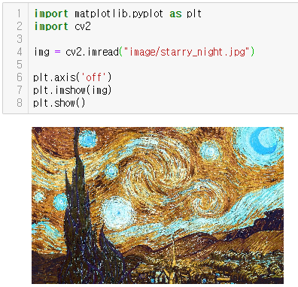
Matplotlib 사용하여 영상 출력하기
기본 색상에 문제 발생
색상 변환 필요

Slide 23
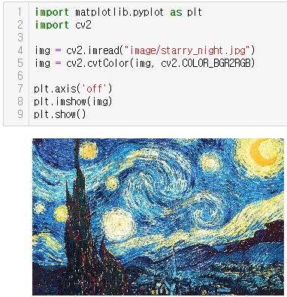
Matplotlib 사용하여 영상 출력하기
색상 변환
cv.cvtColor(src, code) -> dst
src: 대상 이미지 데이터
code: 색상변환코드( ColorConversionCodes)

Slide 24
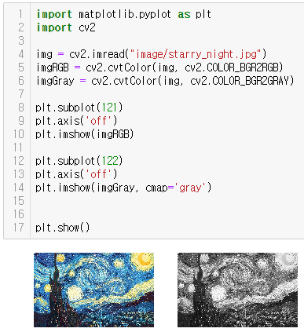
Matplotlib 사용하여 영상 두 개 출력하기
subplot
plt.subplot(121)
(행 개수, 열 개수, 순서)

Slide 25
끝

